Slide 1
논문 리뷰 Factoring with n+2 clean qubits and n-1 dirty qubits (1)
발표자: 양유진
링크: https://youtu.be/zqcKiB_i7wg

Slide 2
0. Objective
dirty ancilla qubit 만 사용하여 다양한 산술 연산을 사용하는 방법과 다양한 기술 살펴보기
위 방법을 Shor 알고리즘에 적용하여 clan qubit 수를 1.5n + O(1)에서 n + 2으로 줄이기

Slide 3
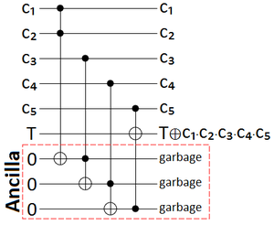
1. Introduction
1) Ancilla qubit 이란?
임시작업공간 회로에서 사용할 수 있는 추가적인 qubit
clean qubit, dirty qubit로 나뉨
[그림1] Ancilla qubit
(출처: https://en.wikipedia.org/wiki/Ancilla_bit)

Slide 4
1. Introduction
2) dirty qubit vs clean qubit
dirty qubit
회로가 끝나기 전에 복원되어야 하는 알려지지 않은 상태의 추가적인 qubit
회로의 다른 부분에서 사용된 dirty qubit를 빌릴 수 있음
→ 좁은 공간적 제약이 있거나, 다른 보조장치가 너무 멀리 있어서 qubit을 획득하기 쉽지 않은
회로 토폴로지에 적용하기 쉬움
임시적으로 사용하지 않는 qubit는 빌릴 수 있는 dirty qubit임.
→ dirty qubit ≻ clean qubit
clean qubit
알려진 상태의 추가적인 qubit
회로를 압축적으로 만들어주기 때문에 일반적으로 가치있게 여겨짐

Slide 5
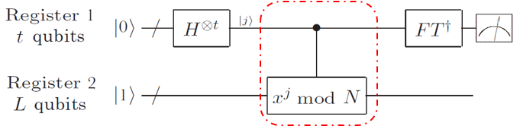
1. Introduction
3) Shor 알고리즘이란?
지수 시간이 걸리는 인수 분해 문제와 이산 대수 문제를 다항 시간 내에 풀 수 있게 도와주는 양자 알고리즘
두 난제는 공개키 암호 RSA, ECC가 기반하는 난제임 → 공개키 암호에 보안적 위협이 됨
인수분해 문제를 주기찾기 문제로 바꾼 후 푸리에 변환을 적용하여 답을 찾음
(1) 주기 찾기 문제로 바꿈
(2) 양자 푸리에 변환 적용 → 주기 찾음
[그림2] Shor 알고리즘 양자 회로도
(출처: https://hiqsimulator.readthedocs.io/en/latest/examples/examples.ShorAlgorithm.html)

Slide 6
2. Constructions
Shor 알고리즘의 주기 찾기 단계를 일정한 크기의 게이트로 축소하는 데는 많은 회로 구성이 사용됨.
[그림3] 주기 찾기 단계 크기 축소에 사용되는 다양한 작업의 개요와 수행 경로 →

Slide 7

2. Constructions
2.1 Modular Exponentiation을 이용한 주기 찾기
= 모듈러 거듭제곱법
정수 $b$(밑수base)를 지수 $e$의 거듭 제곱으로 올리고 양의 정수 $m$(모듈러스modulus)로 나눈 나머지
$$c=b^{e }mod m (0≤c<m)$$
ex) $b=5, e=3, m=13$ 인 경우 $5^{3} mod 13=13∗9+8→c=8$
매우 큰 정수도 효율적으로 계산 가능 → 즉, 실행 시간 & 메모리를 절약할 수 있음
이산로그 계산($b, c, m$으로 $e$찾기)은 어려운 것으로 간주됨.

Slide 8
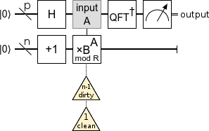
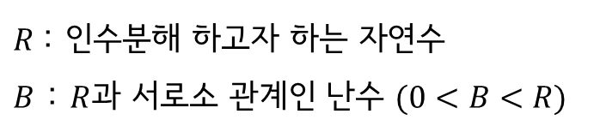
2. Constructions 2.1 Modular Exponentiation을 이용한 주기 찾기
$R$: 인수분해 하고자 하는 자연수
$B$ : $R$과 서로소 관계인 난수 $(0<B<R)$
해당 연산에서 n-1개의 dirty qubit을 필요로 함.
노란색_삼각형
: 개수가 충분치 않은 경우
해당 연산에서 1개의 clean qubit을 필요로 함.
[그림4] modular exponentiation이 적용된 Shor 알고리즘의 주기 찾기 양자 회로 (상위수준ver.)

Slide 9
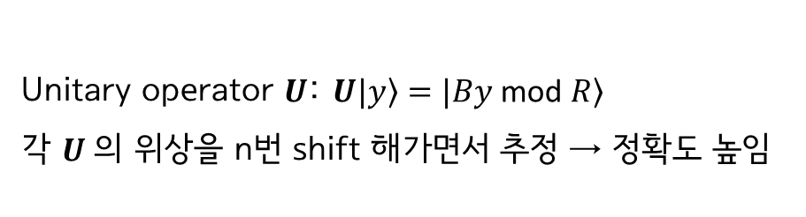
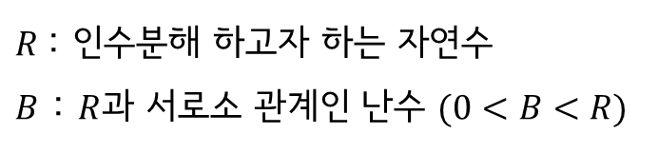
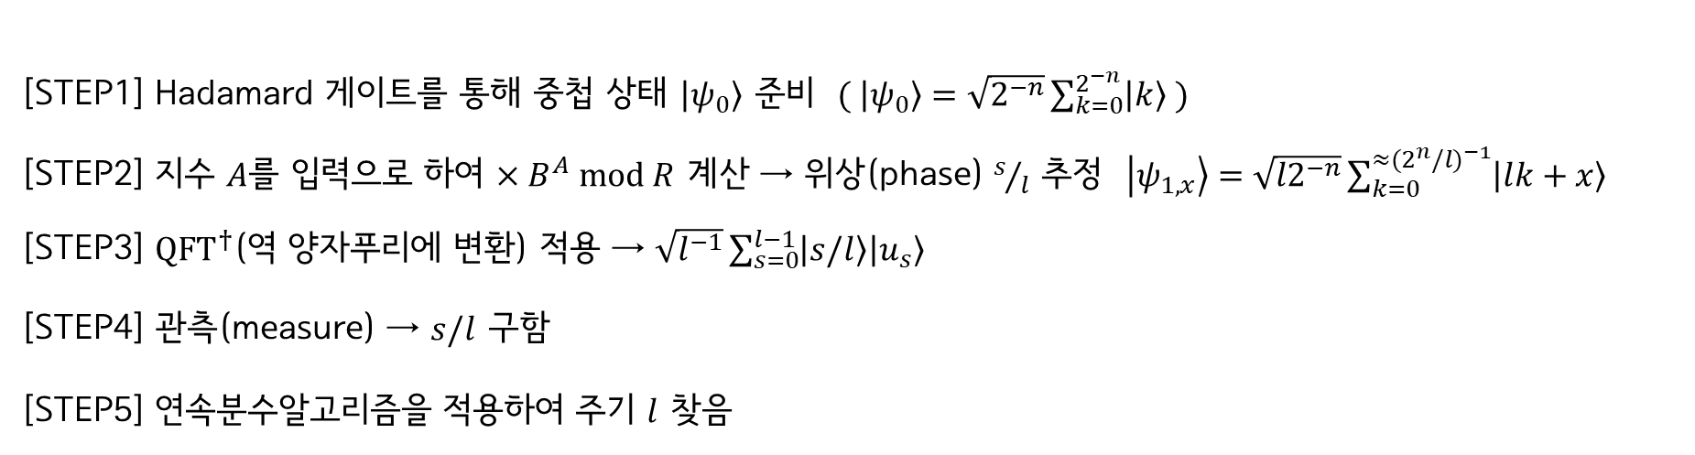
2. Constructions 2.1 Modular Exponentiation을 이용한 주기 찾기
$R$: 인수분해 하고자 하는 자연수
$B$ : $R$과 서로소 관계인 난수 $(0<B<R)$
Unitary operator $U$: $U\left.|y\right\rangle =\left.|By \text{mod} R\right\rangle$
각 $U$의 위상을 n번 shift 해가면서 추정 → 정확도 높임
추정된 최종 위상(phase)
[STEP1] Hadamard 게이트를 통해 중첩 상태 $\left|\left.ψ_{0}\right\rangle \right.$ 준비 $( \left|\left.ψ_{0}\right\rangle \right.=\sqrt{2^{−n}}\sum_{k=0}^{2^{−n}}{\left|\left.k\right\rangle \right.} )$
[STEP2] 지수 $A$를 입력으로 하여 $×B^{A} mod R$ 계산 → 위상(phase) $s/l$ 추정$\left|\left.ψ_{1,x}\right\rangle \right.=\sqrt{{l2}^{−n}}\sum_{k=0}^{≈{(2^{n}/l)}^{−1}}{\left|l\left.k+x\right\rangle \right.}$
[STEP3] ${QFT}^{†}$(역 양자푸리에 변환) 적용 → $\sqrt{l^{−1}}\sum_{s=0}^{l−1}{\left|\left.s/l\right\rangle \right.\left|\left.u_{s}\right\rangle \right.}$
[STEP4] 관측(measure) → $s/l$ 구함
[STEP5] 연속분수알고리즘을 적용하여 주기 $l$ 찾음

Slide 10
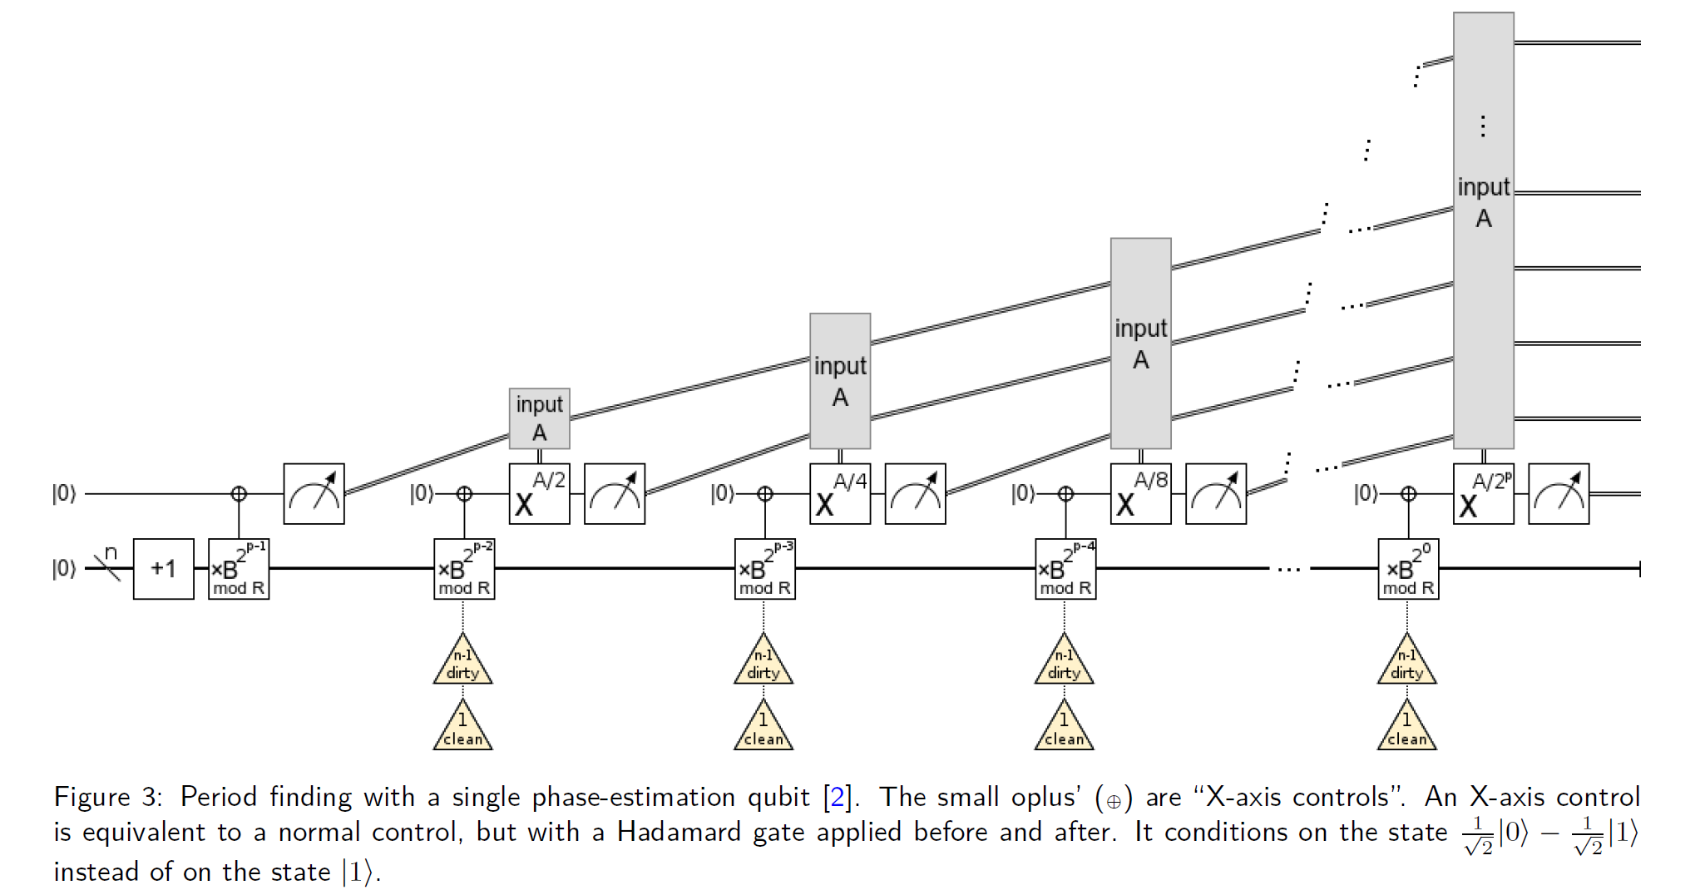
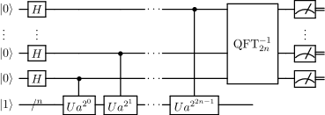
2. Constructions 2.1 Modular Exponentiation을 이용한 주기 찾기
X축 회전
Hadamard 게이트는 앞,뒤로 적용되어 있음
주기 찾기는 ${QFT}^{−1}$를 수행한 직후에 모든 큐비트를 측정하기때문에 양자푸리에 변환된 대부분의 큐비트는 표시된 것보다 일찍 측정이 가능함.

Slide 11
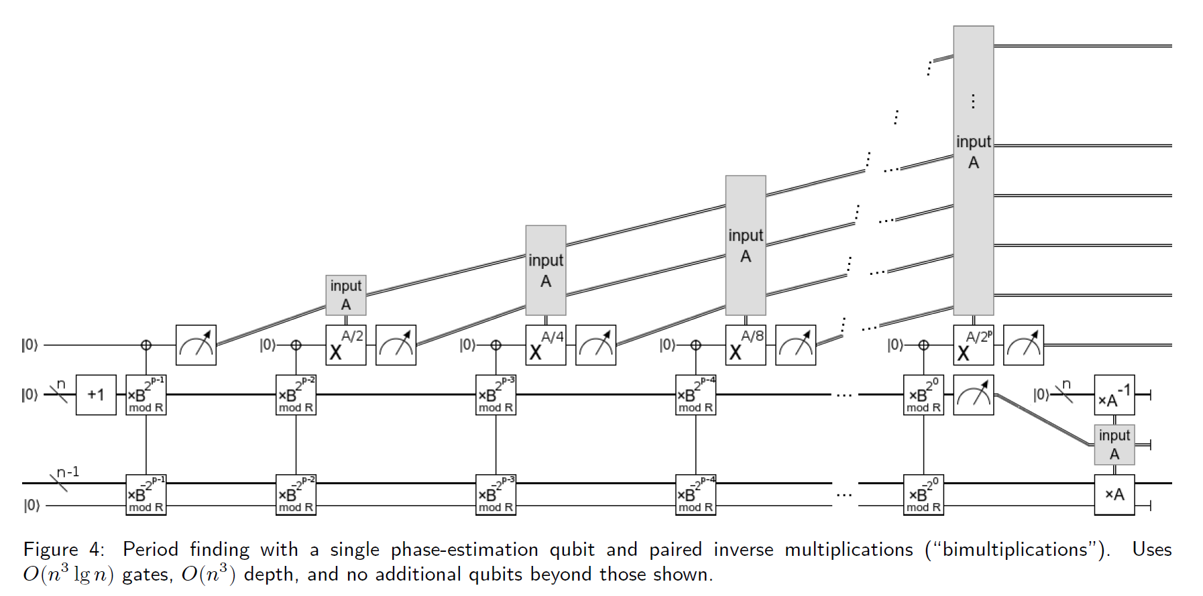

2. Constructions 2.1 Modular Exponentiation을 이용한 주기 찾기
bimultiplication (이중 곱셈)
$$n=\left\lceil \lg_{2}(R)\right\rceil$$
dirty register의 원래 값을 복원하는 데 필요한 수정 요소를 복구하기 위하여 work register를 측정
work register를 폐기하는 대신 dirty ancilla register를 폐기하는 상수 $A$의 inverse 상수 $A^{−1}$ 곱함

Slide 12
감사합니다

